Slide 1
Ассемблер Atmel AVR
Занятие №5: Отрицательные числа

Slide 2
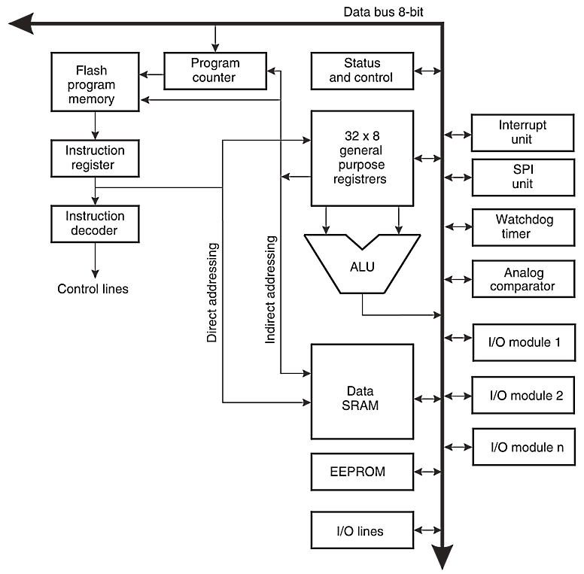
Архитектура AVR

Slide 3
Регистры процессора AVR
R0 0x00
R1 0x01
…
R15 0x0F
R16 0x10
R17 0x11
…
R24 0x18
R25 0x19
R26 0x1A
R27 0x1B
R28 0x1C
R29 0x1D
R30 0x1E
R31 0x1F
Адрес 5 бит
Адрес 4 бита
X
Адрес 2 бита
Y
Z

Slide 4
Арифметико-логическое устройство
Операнд
Операнд
Статус
АЛУ
Статус
Сигналы управления
Результат

Slide 5
SREG – Регистр статуса
C (Carry Flag) – Флаг переноса;
Z (Zero Flag) – Флаг нулевого значения;
N (Negative Flag) – Флаг отрицательного значения;
V (Two’s complement overflow indicator) – Флаг-указатель переполнения дополнения до двух;
S (Signed Test) – Флаг для проверок со знаком;
H (Half Carry Flag) – Флаг полупереноса;
T (Transfer bit) – Флаг пересылки;
I (Interrupt Enable Flag) – Флаг разрешения глобального прерывания.
Notes:
N – подключен к старшему биту
S – V xor N

Slide 6
COM – Перевод в обратный код
Синтаксис: COM Rd
Размер: 2 байта
1001 | 010d | dddd | 0000
Операнды: 0 ≤ d ≤ 31
Счетчик: PC += 1
Циклы: 1
I | T | H | S | V | N | Z | C
– | – | – | + | 0 | + | + | 1
Определение: Команда выполняет дополнение до единицы (реализует обратный код) содержимого регистра Rd.

Slide 7
NEG – Перевод в дополнительный код
Синтаксис: NEG Rd
Размер: 2 байта
1001 | 010d | dddd | 0001
Операнды: 0 ≤ d ≤ 31
Счетчик: PC += 1
Циклы: 1
I | T | H | S | V | N | Z | C
– | – | + | + | + | + | + | +
Определение: Заменяет содержимое регистра Rd его дополнением до двух (реализует обратный код). Значение 0x80 остается неизменным.

